Slide 1
Solitaire-game
9
4
10
9
4
10
5
Mathéo Dall’agnol--Zhang ;Augustin Gavetti ; Victor Cornille ; Cyprien Amour
A
5
A

Slide 2
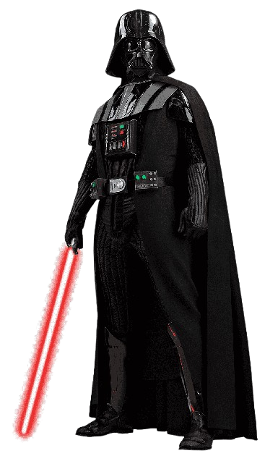
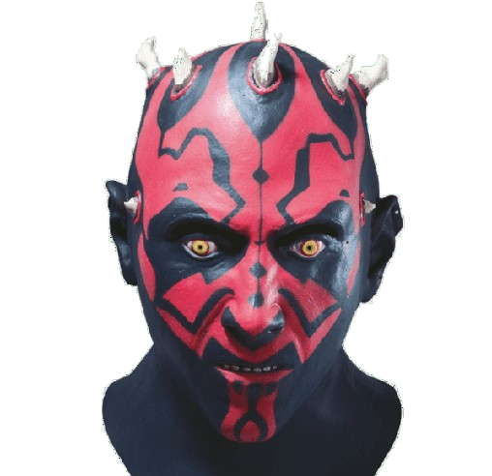
Sommaire
7
7
Présentation projet | Présentation du jeu et du README.
Fonctionnalités du jeu | Qu’est ce que le jeu fait.
Architecture | Organisation du projet
Objectifs | Présentation des objectifs de notre programme
Test | Test du programme
Mathéo Dall’agnol--Zhang ;Augustin Gavetti ; Victor Cornille ; Cyprien Amour
8
9
6
A
8
9
9
6
A
9

Slide 3
01
I
8
9
6
A
8
9
9
6
A
Présentation du projet
2
9
2

Slide 4
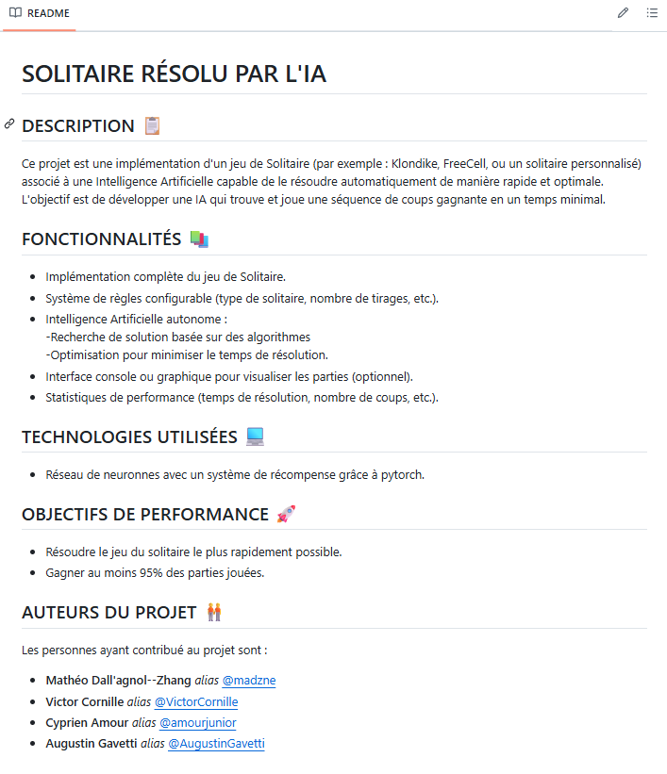
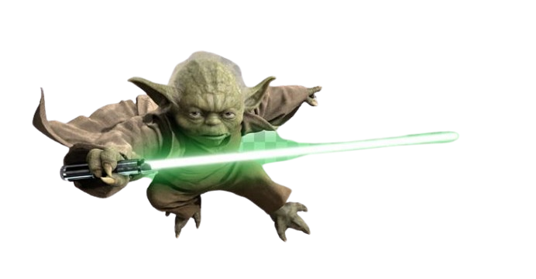
README
2
9
8
2
9
8
4
4

Slide 5
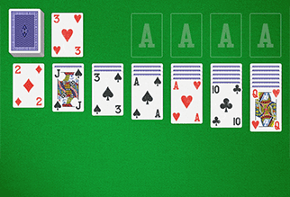
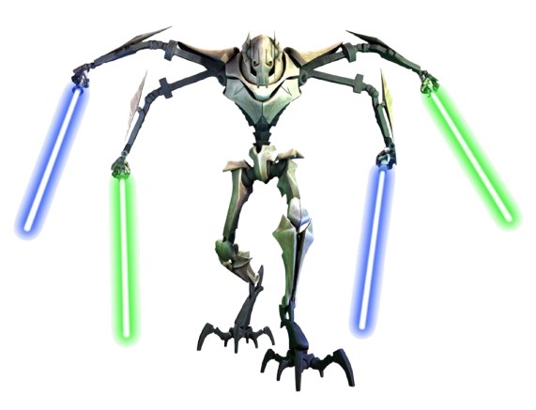
Présentation du jeu
Base du jeu: jeu de solitaire 🃏
Utilisation de l’intelligence artificielle et renforcement 🧠
2
2
2
2

Slide 6
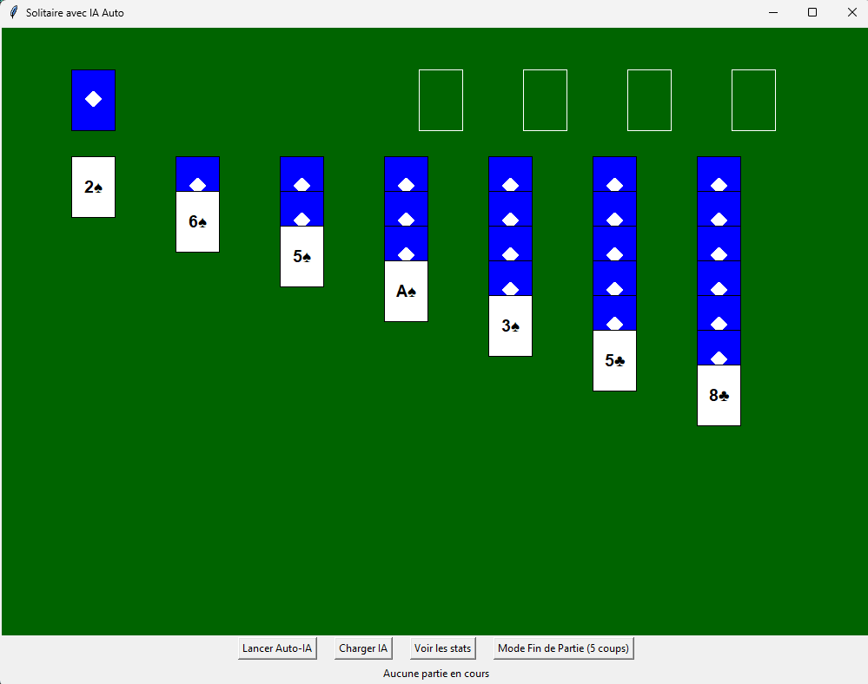
IA dans le projet :

Slide 7
Système de récompense
Bonne action = gains des points :
Bon déplacement de cartes = +0,5
Gagner une partie = +50
Déplacer une carte vers une fondation = +5
Mauvaise action = perte de points :
Déplacement inutile ou invalide = -0,5
Action vide ou sans effet = -1
2
2
2
2

Slide 8



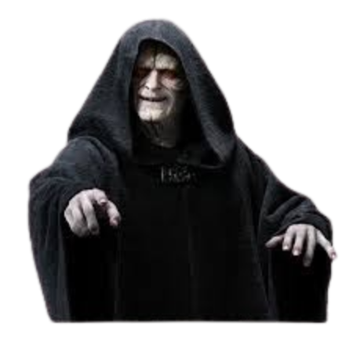
Aide par les IA
8
Soutiens des IA pendant la création de notre jeu, par exemple : Chat GPT, Black Box ou encore Copilot.
8
J
Q
J
J
Q
J

Slide 9
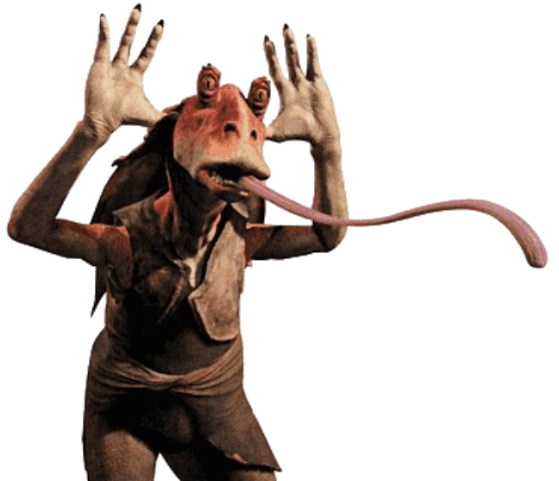
02
Fonctionnalités du jeu
7
9
8
4
7
9
8
9
4
A
9
A

Slide 10
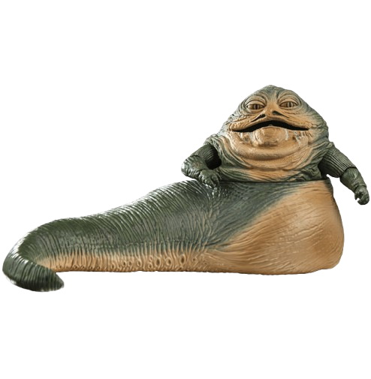
Fonctionnalités
8
8
- Implémentation complète du jeu Solitaire original
- Intelligence Artificielle autonome
- Statistique de performance 📈​
J
Q
J
J
Q
J

Slide 11
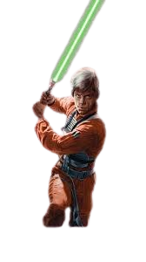
03
Architecture
7
9
8
4
7
9
8
9
4
A
9
A

Slide 12
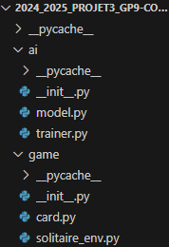
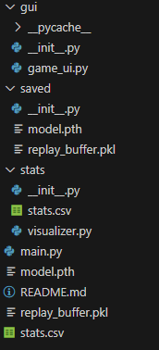
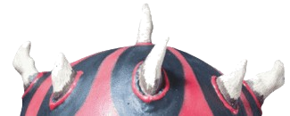
Architecture
8
8
JOKER
D
JOKER
Q
J
J
Q
J

Slide 13
04
Objectifs
7
9
8
4
7
9
8
9
4
A
9
A

Slide 14
Nos attentes
8
8
- Gagner 9/10 parties avec l’IA 👑​
- Finir chaque partie en MOINS DE 5 SECONDES ⏱️
- Avec le MOINS de coups possibles
J
Q
J
J
Q
J

Slide 15
05
Test
7
9
8
4
7
9
8
9
4
A
9
A

